Slide 1
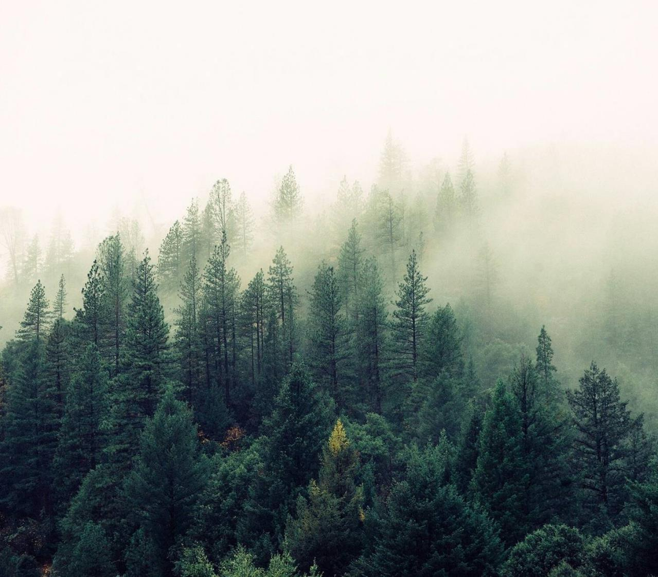
Dzikie. Serce cz. 3
Ks. Tomasz
KRUPNIK

Slide 2
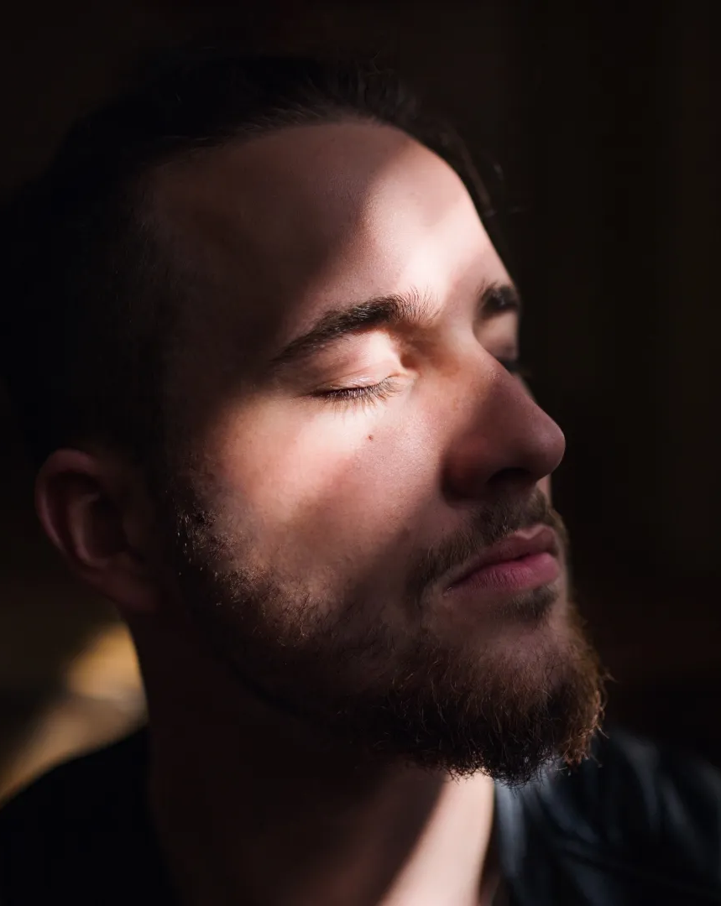
NADSTAWIĆ DRUGI POLICZEK?

Slide 3

SIŁA MĘŻCZYZNY MA SŁUŻYĆ BEZPIECZEŃSTWU

Slide 4
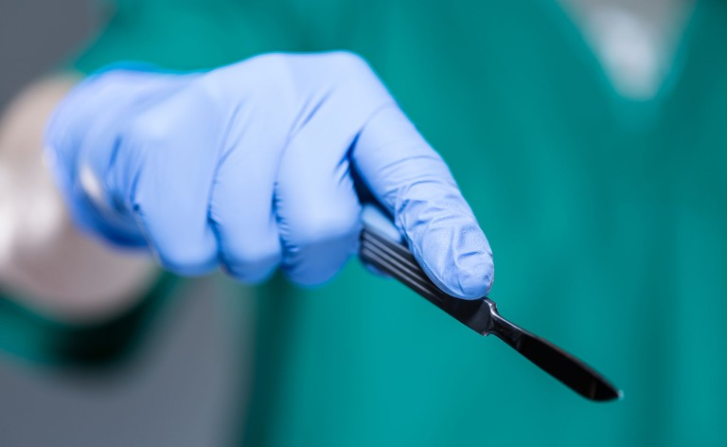
SKALPEL oddać w ręce kogoś, kto wie co z nim zrobić

Slide 5
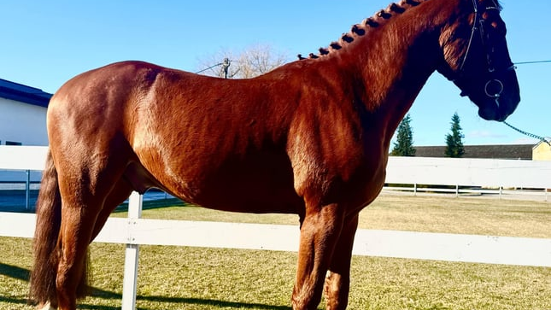
Ogier a wałach

Slide 6
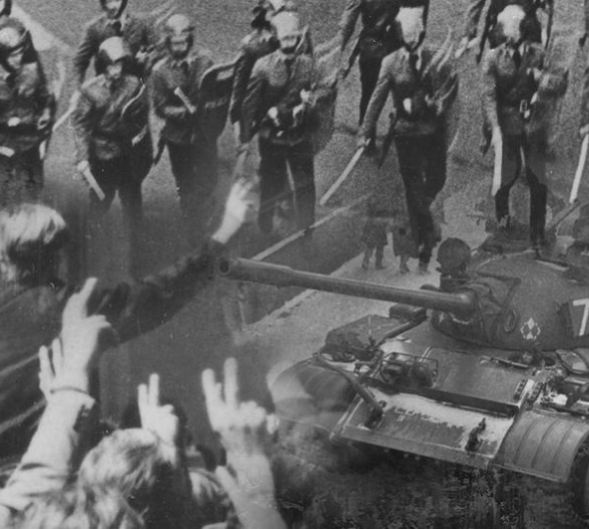
Przeszliśmy na świat w stanie wojny

Slide 7

latorośl rodu zwycięzców

Slide 8

obsesja na punkcie Ewy

Slide 9
Kobieta nie może Ci dać męstwa (małża czy pole kwiatów ) ewentualnie uzależnienie i kastrację

Slide 10
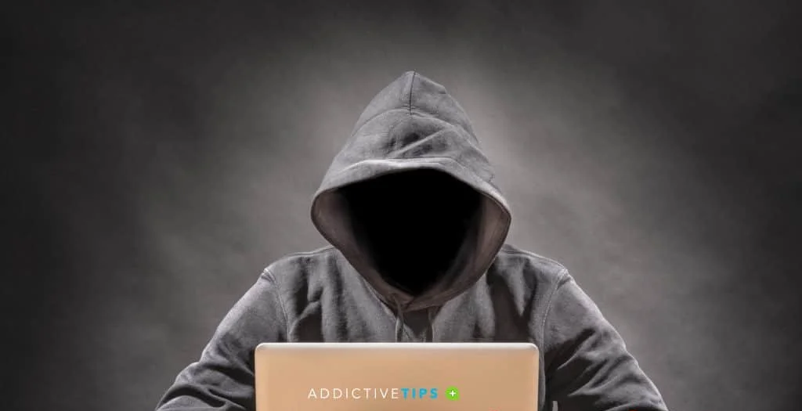
Jak masz na imię?
Twoja tożsamość

Slide 11
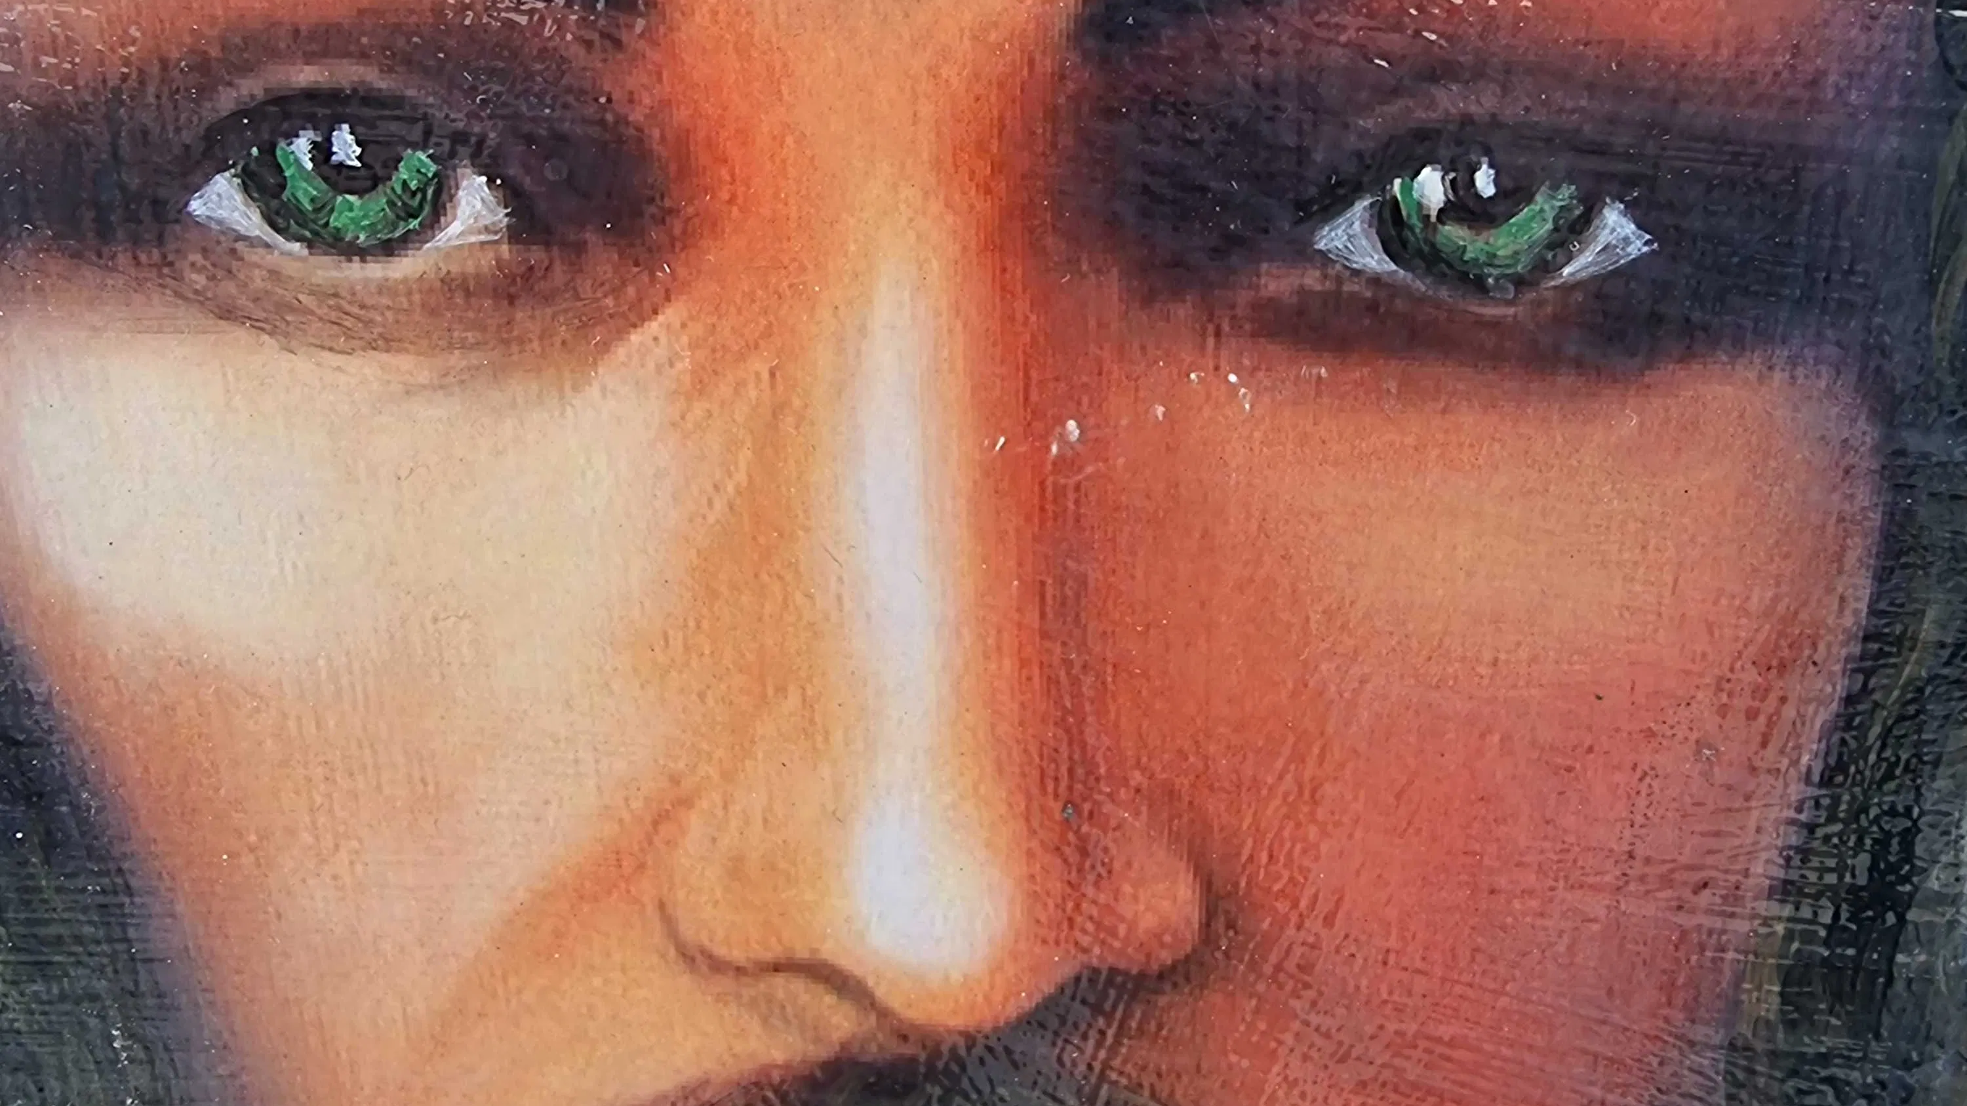
czy pozwolisz abym Ja przeprowadził twoją inicjację

Slide 12

Nawet jeśli twój ojciec wykonał swoją robotę to przeprowadził cię jedynie do połowy. Nadchodzi czas gdy musisz zostawić wszytko i iść w nieznane za Bogiem. (Abram, Szaweł. Jezus )

Slide 13
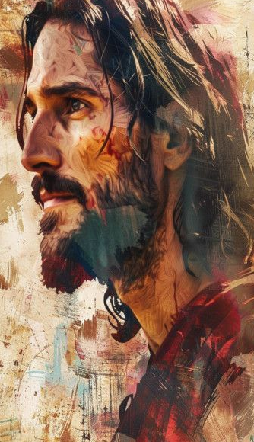
Rana. Bóg musi nas zranić w to samo miejsce

